Slide 1
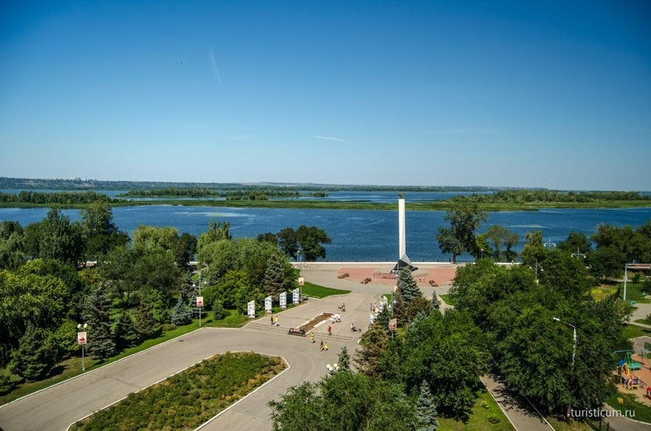
«Город мой родной»
Подготовила
Влазнева И.С.

Slide 2
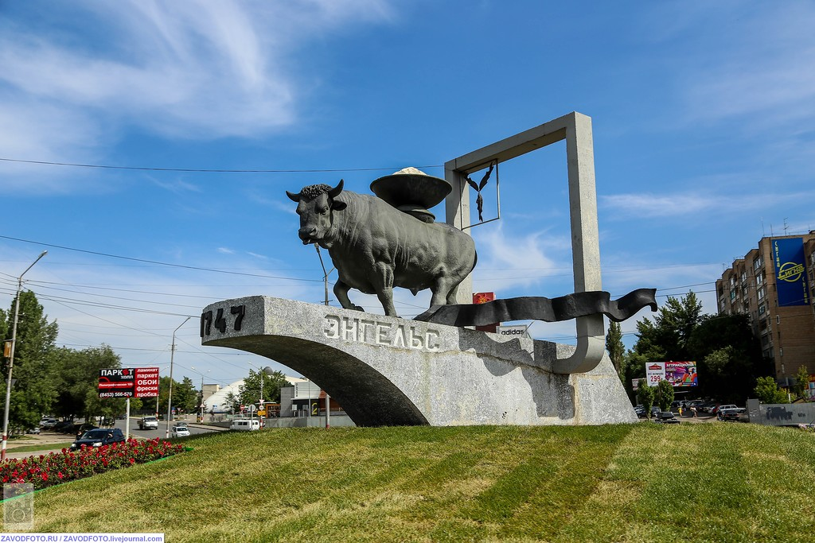

Slide 3
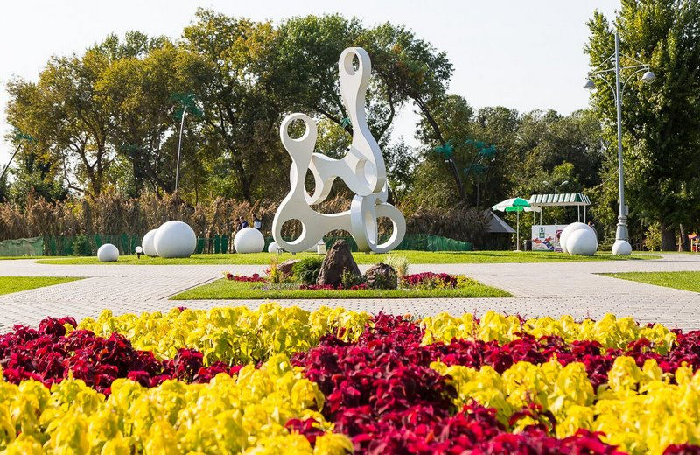

Slide 4
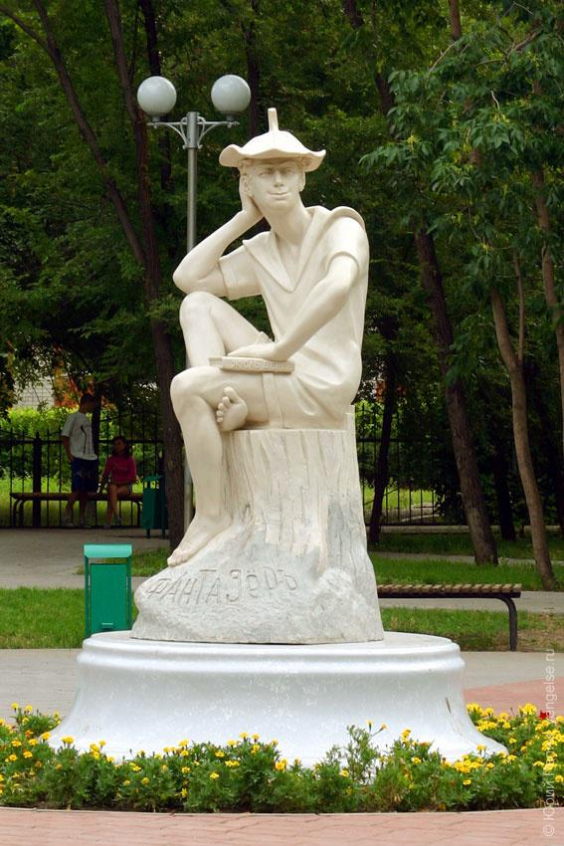

Slide 5
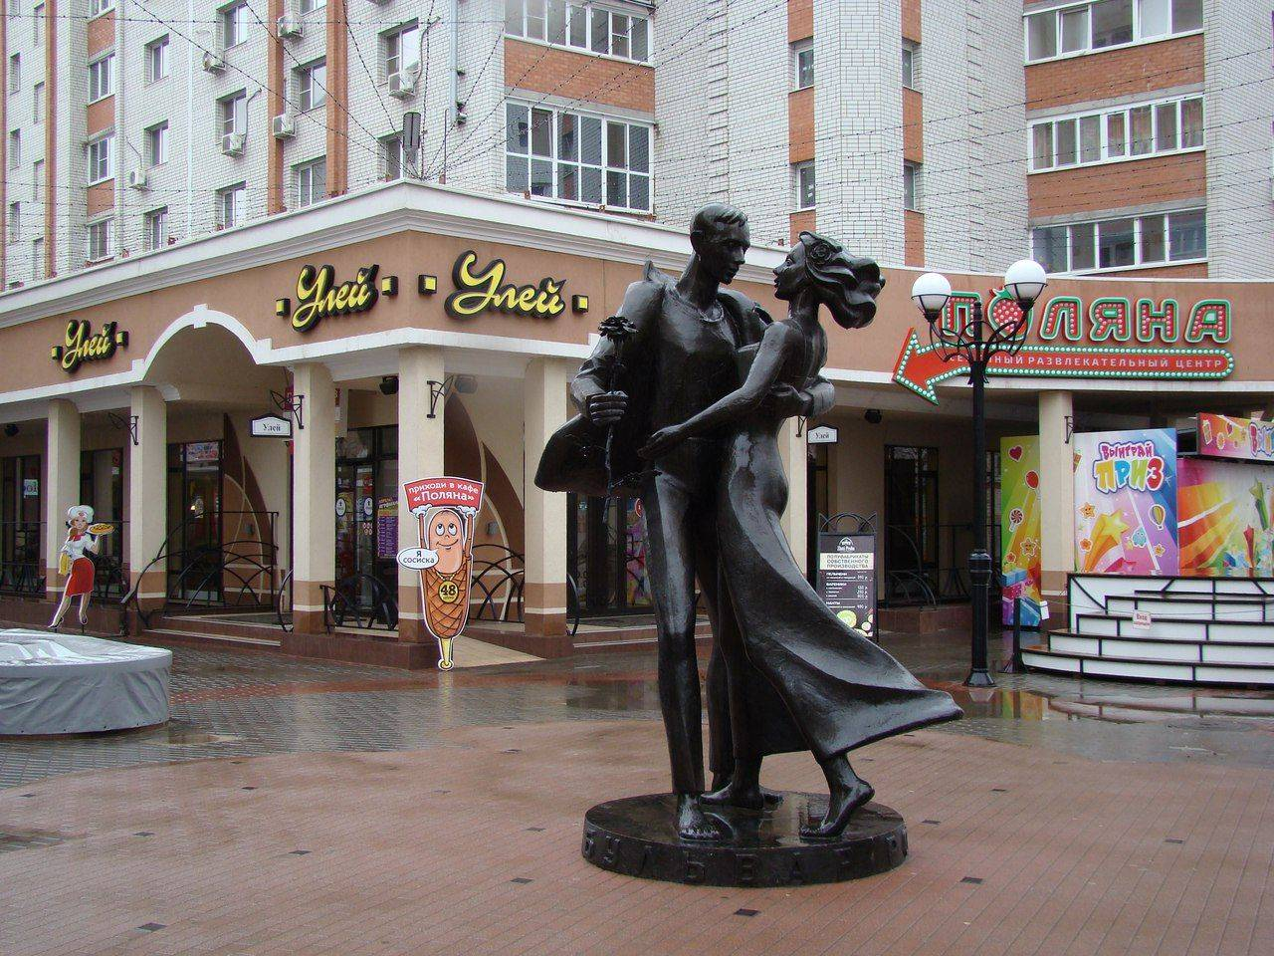

Slide 6
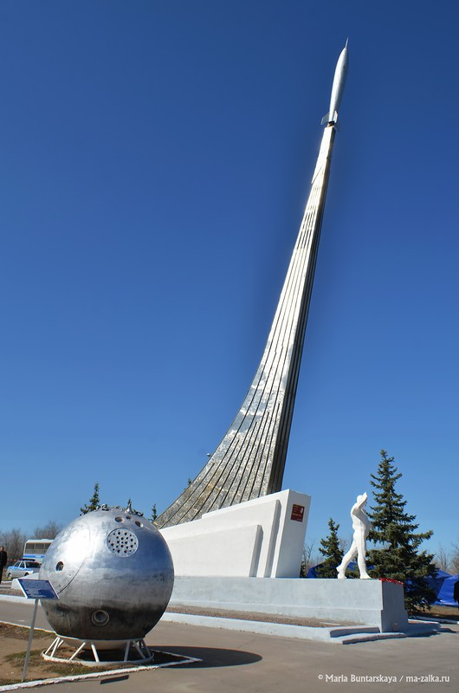
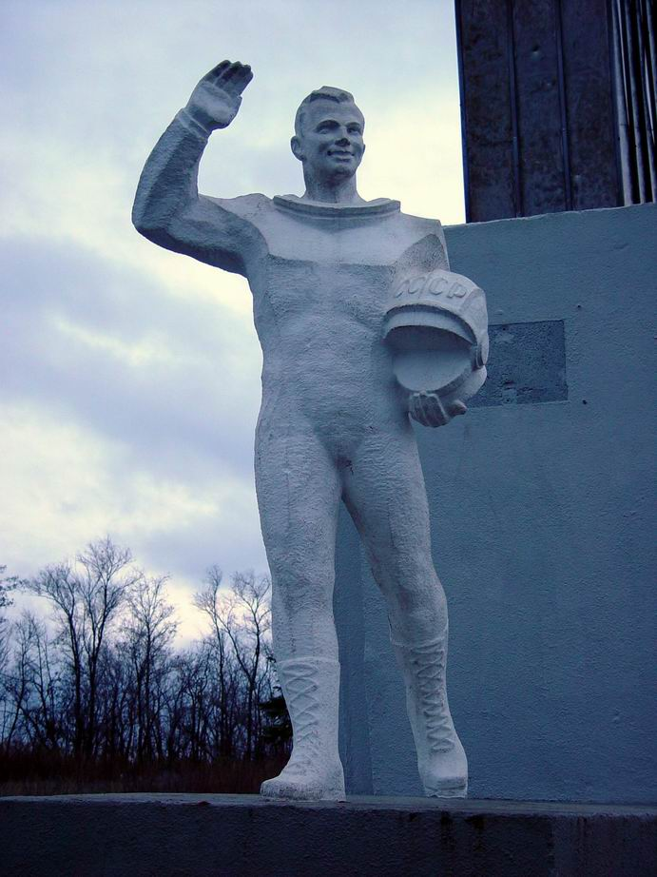

Slide 7
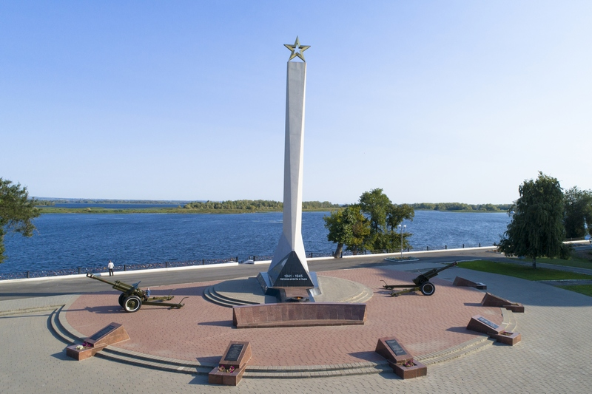

Slide 10
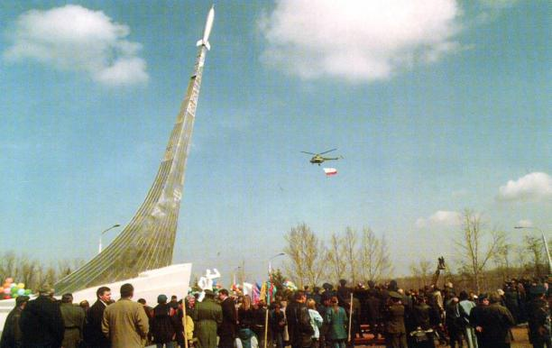
Юрий Гагарин
Ю́рий Алексе́евич Гага́рин
(родился 9 марта 1934 г.)— лётчик-космонавт СССР,
Герой Советского Союза, полковник, первый человек, совершивший полёт в космическое пространство.
Старт корабля был произведён 12 апреля 1961 года . Спускаемый аппарат с Гагариным приземлился в Саратовской области, неподалёку от Энгельса.
На месте приземления
(в 27 км от города Энгельса)
установлен обелиск – 27-метровая стела
и памятник
Ю.А. Гагарину
Назад

Slide 11
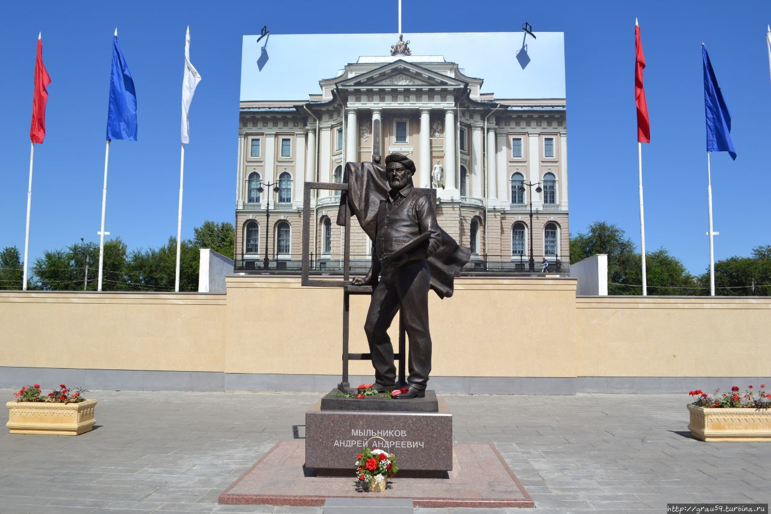
Андрей Мыльников
Андре́й Андре́евич Мы́льников (род. 22 февраля 1919 г. в Покровске - ныне городе Энгельсе) — советский, российский живописец, народный художник СССР. Вице-президент Российской академии художеств.
Те же, кто придёт в залы новых выставок выдающегося художника, узнают в его работах себя, угаданных в поэтическом измерении. Себя, "продолженных" в ином пространстве и охраняемых там вместе со своим временем
и культурой
Картинная галерея
А.А. Мыльникова
в городе
Энгельсе
Назад

Slide 12
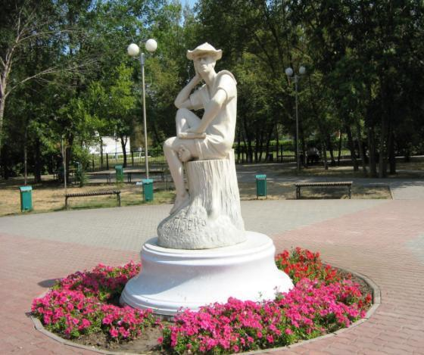
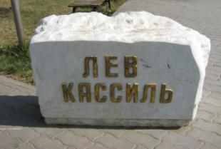
Лев Кассиль
Лев Абрамович Кассиль
(родился 27 июня (10 июля) 1905 года в Покровской слободе - ныне городе Энгельсе) – детский писатель, журналист, корреспондент, радиодиктор, удостоен звания и знака «Почётный радист СССР».
В Энгельсе поставлен памятник юному Кассилю
Назад

Slide 13
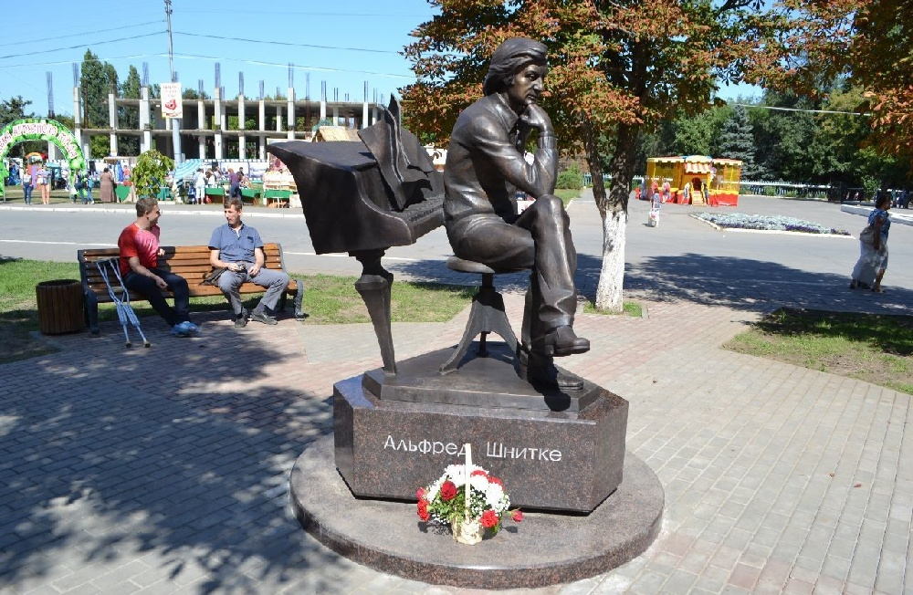
Альфред Шнитке
Альфред Гарриевич Шнитке (родился 24 ноября 1934 года в городе Энгельсе в еврейско-немецкой семье) – музыкант, композитор.
В 1990 году А. Шнитке вместе с семьёй переехал в Германию. Начал преподавать в Гамбургской консерватории.
Имя Альфреда Шнитке носит одна из школ
г. Энгельса
Назад

Slide 14
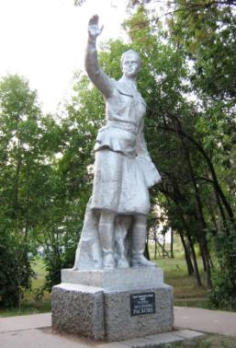
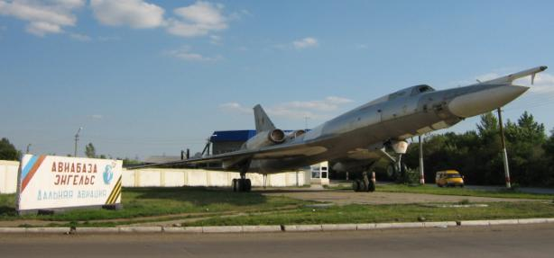
Марина Раскова
Марина Михайловна Раскова – герой Советского Союза, лётчик-истребитель, майор.
Марина Раскова командовала женским авиаполком, находившимся в городе Энгельсе.
Лётчиц немцы прозвали «ночными ведьмами». Эти девушки сражались смело, дерзко. Многие из них стали Героями Советского Союза
(в том числе и посмертно).
В г. Энгельсе установлен памятник Марине Расковой, а одна из центральных улиц носит её имя.
Назад

Slide 15
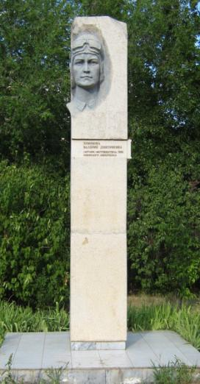
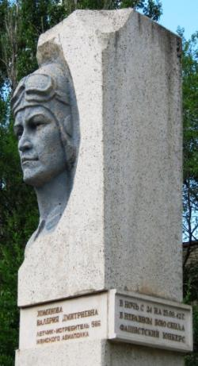
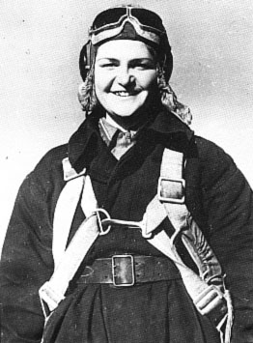
Валерия Хомякова
Валерия Дмитриевна Хомякова - лётчик-истребитель, старший лейтенант женского авиаполка.
Валерия Хомякова была первой женщиной, сбившей в ночном бою немецкий бомбардировщик. Она погибла в энгельсском небе.
Имя Валерии Хомяковой носит одна из школ города Энгельса
Обелиск установлен возле школы №5 г. Энгельса
Назад

